Slide 1
«Лепбук как средство формирования экологических представлений у дошкольников»
Подготовила:
Матушкина Ирина Викторовна,
воспитатель МАДОУ "Детский сад
комбинированного вида №10
г.Шебекино Белгородской области"
2016г.

Slide 2
Развивать у детей понимание культурного наследия и воспитывать бережное отношение к нему необходимо с дошкольного возраста – благоприятного периода воспитания патриотизма, любви к малой Родине, воспитания таких нравственных качеств, которые позволяют вырасти дошкольнику человеком – гражданином своей страны, патриотом, умеющим оценить и сберечь историческое и культурное наследие русского народа.

Slide 3
В содержании ФГОС отмечается острая необходимость воспитания патриотизма дошкольника. В этом возрасте возникают большие возможности для систематического и последовательного нравственного воспитания детей. Происходит формирование духовной основы ребенка, эмоций, чувств, мышления, процессов социальной адаптации в обществе, начинается процесс осознания себя в окружающем мире. Яркие впечатления о родной природе, об истории родного края, о Родине, полученные в детстве, нередко остаются в памяти человека на всю жизнь и формируют у ребенка такие черты характера, которые помогут ему стать патриотом и гражданином своей страны.

Slide 4
Одной из современных форм работы с детьми в ДОУ является мини-музей, который позволяет применять развивающие технологии и разнообразные методы, приемы работы с дошкольниками по различным темам.
В условиях детского сада невозможно создать экспозиции, соответствующие требованиям музейного дела. Поэтому они имеют приставку – «мини» - это и возраст детей, для которых они предназначены, и очень небольшое пространство, которое они занимают в детском саду, и размеры экспозиций, и определенная ограниченность тематики. Создание мини - музеев помогает развить у детей дошкольного возраста интерес к истории и культуре своего народа, учит уважать его традиции, воспитывает патриота.

Slide 5
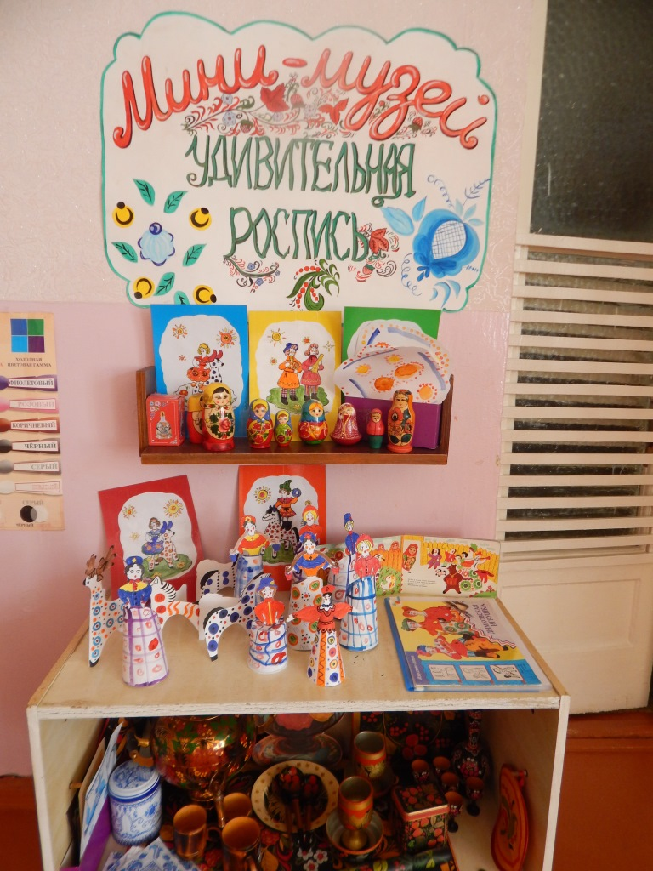
Создание мини – музея «Удивительная роспись» проходила в три этапа при участии педагогов, воспитанников и их родителей.

Slide 6
Целью создания данного мини–музея стала: формирование духовно-нравственных чувств дошкольников через музейную педагогику.
Задачи нашего мини – музея:
1.Познакомить воспитанников, родителей, педагогов с историей страны на примере народных промыслов. Возникновения и создания матрешки.
2.Обогащение предметно – развивающей среды группы с помощью создания мини-музея, закладывание культурных ценностей.
3.Обогащение воспитательно-образовательного пространства новыми формами.
4. Формирование у дошкольников представления о музее.
5.Развивать творчество, фантазию, самостоятельность (при создании творческих работ с использованием аппликации, рисования, лепки).
6. Привлечение родителей к сотрудничеству.
7. Воспитание осознанного интереса к русской народной культуре.

Slide 7
В рамках подготовительного этапа воспитатели, дети и их родители определяют тему и название мини-музея, место его размещения, разрабатывают модель будущей экспозиции.
На практическом этапе происходил сбор экспонатов, их группировка, оформление, изготовление игр, макетов.
Заключительный этап предусматривал подведение итогов работы, открытие мини-музея «Удивительная роспись» в группе, организацию выставки для родителей и гостей.

Slide 8
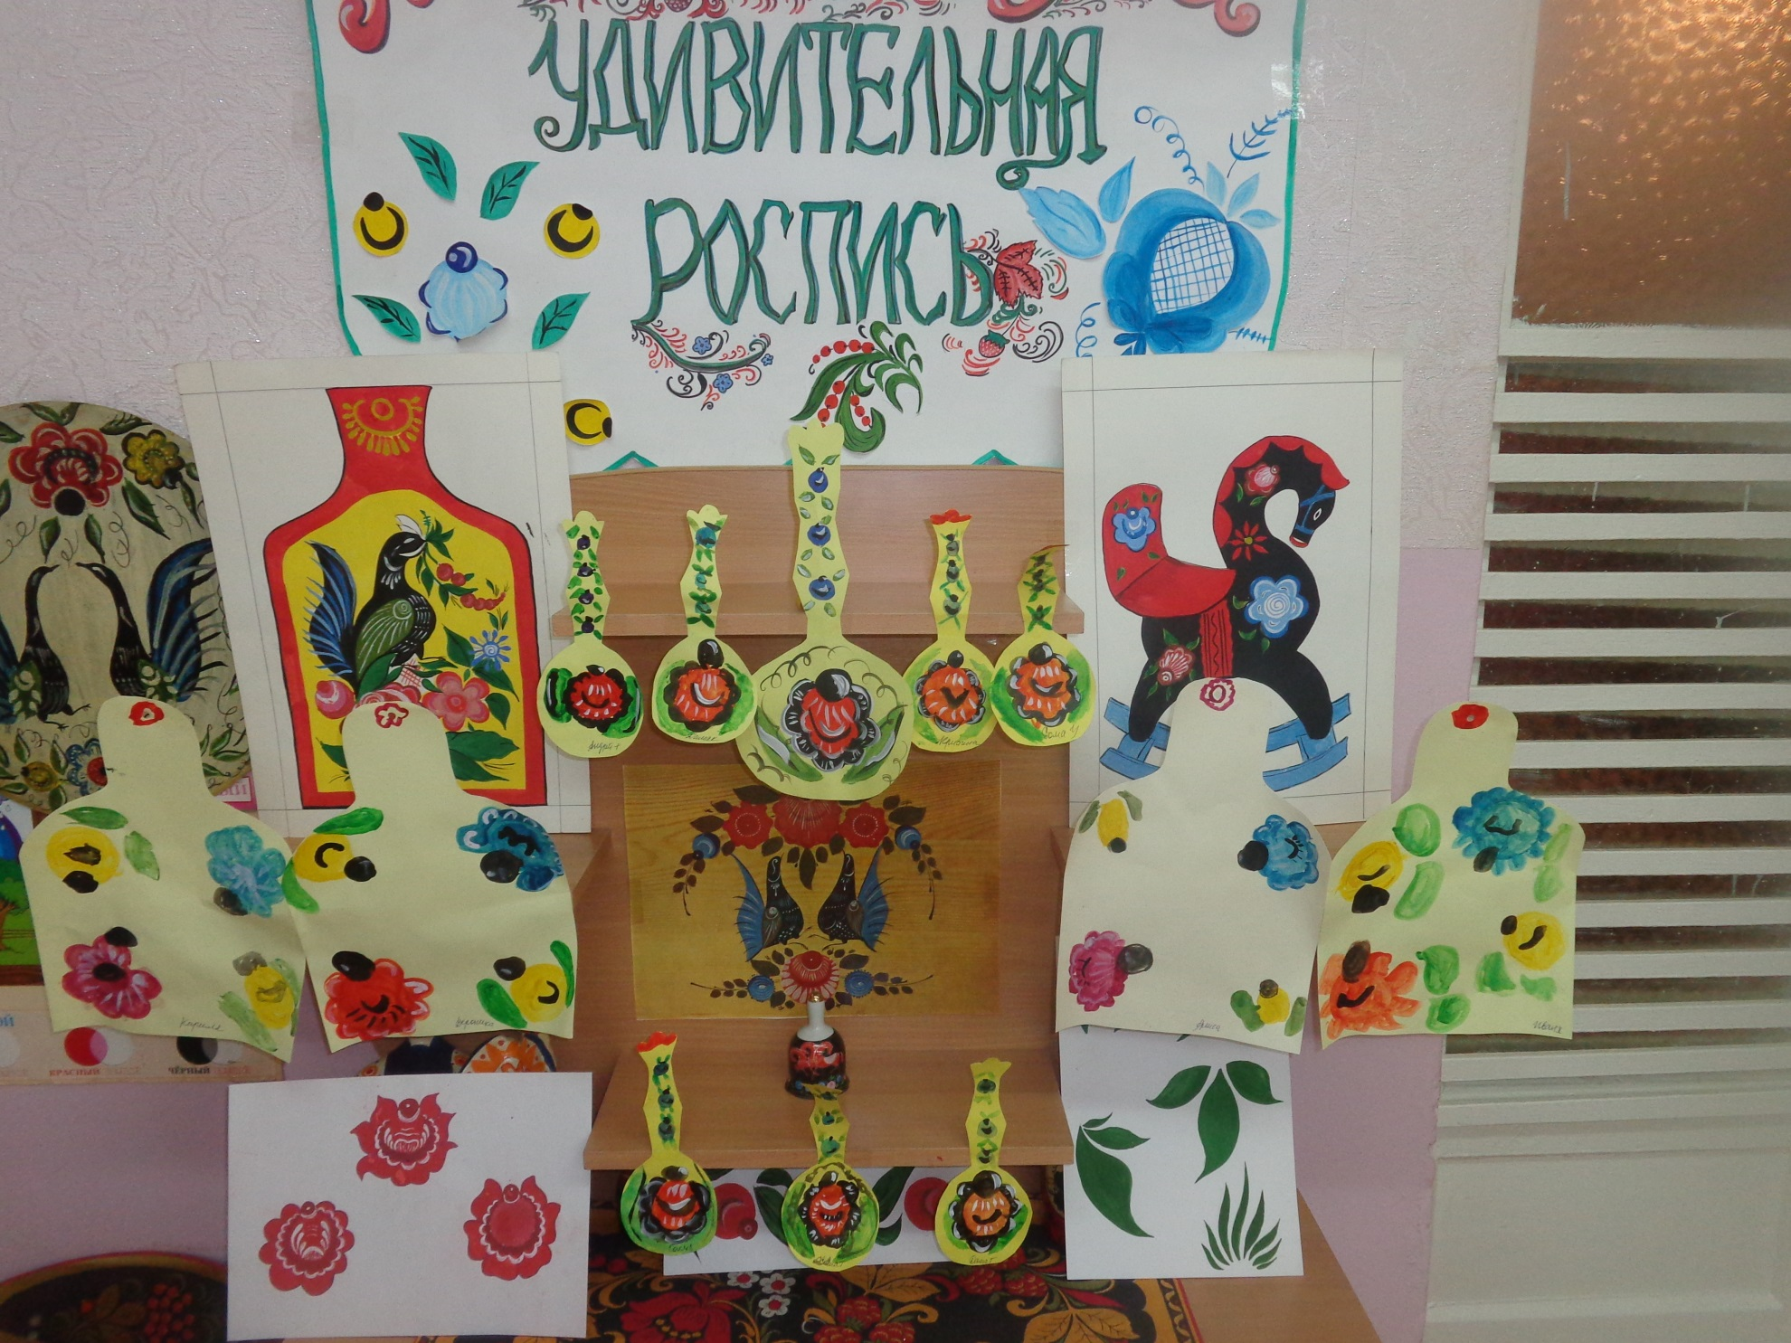
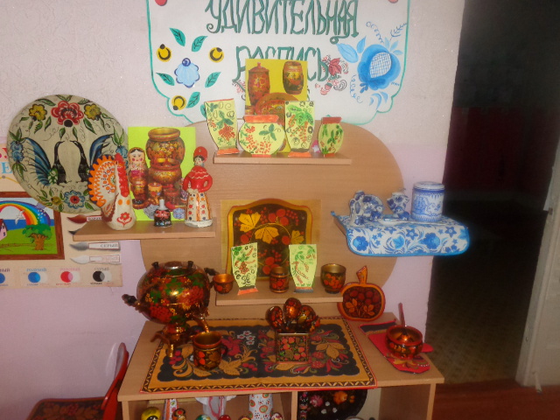
Музейные экспонаты менялись в соответствии с возрастом детей. Для детей 2 младшей группы была организована выставка «Народные промыслы», в средней группе действовала экспозиция «Голубое чудо – гжель», «Золотая хохлома», в старшей группе – «Дымковская игрушка», «Филимоновские свистульки».

Slide 9
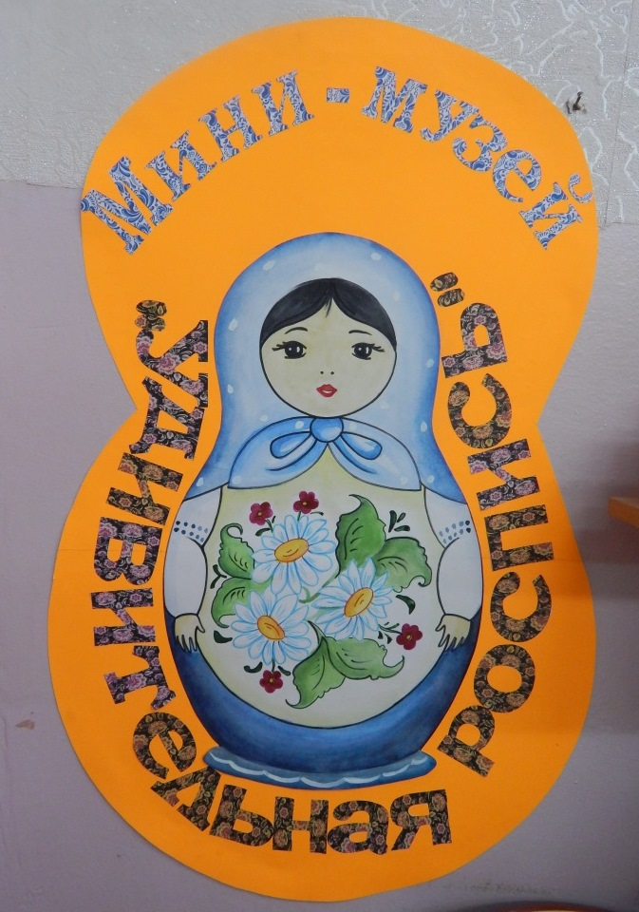
В 2016-2017 учебном году, учитывая возрастные особенности детей группы, экспонатом нашего мини-музея стала русская народная игрушка, символ России - матрешка.

Slide 10
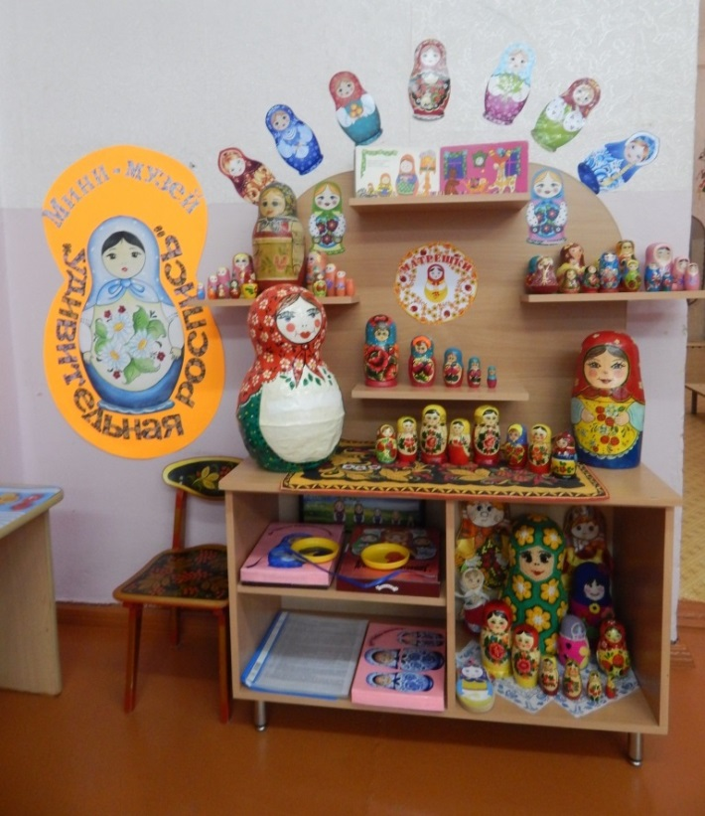
Разделы экспозиции мини-музея «Матрешка» включают:
Раздел «Путешествие в историю» (конспекты ОД, бесед, экскурсий).
Задачи раздела: пробуждать интерес к жизни наших предков; знакомить с историей возникновения Матрешки; воспитывать уважение к своему народу.
Раздел «Такие разные Матрешки».
Задачи раздела: познакомить детей с разнообразием Матрешек, использованием разной росписи.
Раздел «Рукотворные Матрешки».
Задачи раздела: познакомить с Матрешками, выполненными своими руками.

Slide 11
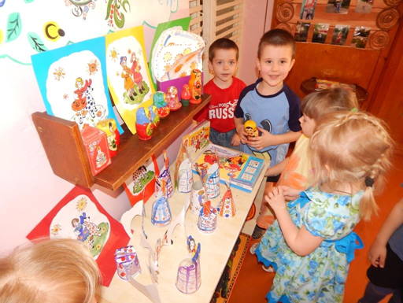
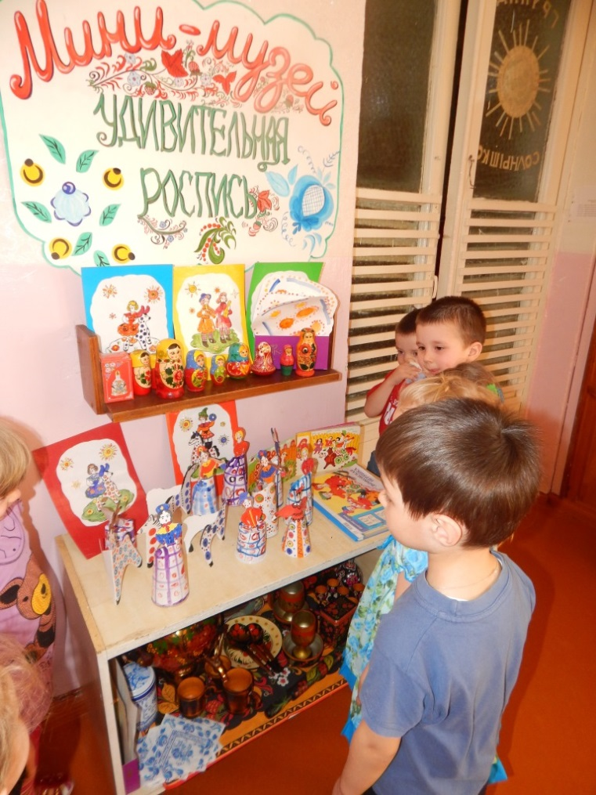
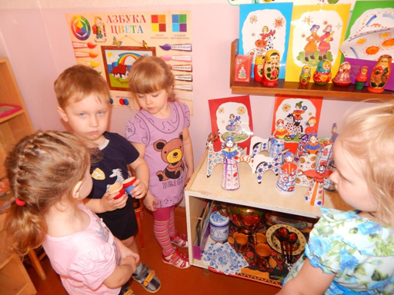
Залог успешного и востребованного хорошего мини-музея – его интерактивность. В настоящих музеях трогать ничего нельзя, а в мини-музее не только можно, но и нужно. Их удобно посещать каждый день, можно самостоятельно менять, переставлять экспонаты, брать их в руки и рассматривать. В обычном музее ребенок - лишь пассивный созерцатель, а здесь он - соавтор, творец экспозиции.

Slide 12
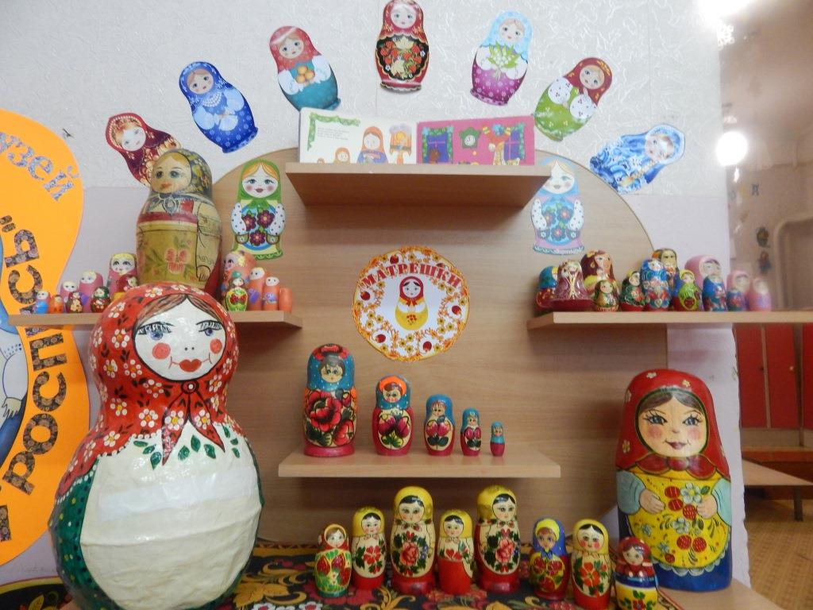
В результате познавательно-исследовательской деятельности дошкольники получили от родителей и педагогов ответы на интересующие вопросы о декоративно–прикладном искусстве. У детей стали формироваться представления об истории происхождения декоративно-прикладного искусства, о его многообразии и видах.

Slide 13
Спасибо за внимание!

